Slide 1
與鄰為友-四O一戰術混合聯隊
類別：本土關懷 領域
作者：
劉恩予 花蓮縣復興國民小學 六年級
葉先惠 花蓮縣復興國民小學 六年級
石方亞臣 花蓮縣復興國民小學 五年級
徐來慶 花蓮縣復興國民小學 四年級
指導老師：
花蓮縣復興國民小學 許雅玲老師
花蓮縣復興國民小學 王冠蓉老師

Slide 2
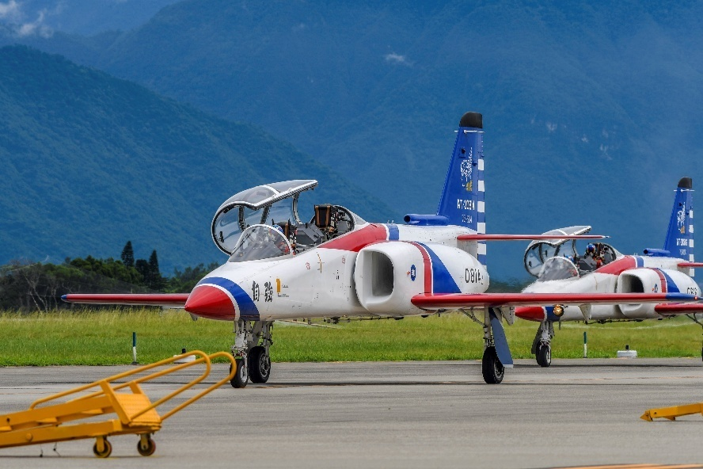
與鄰為友-四O一戰術混合聯隊
花蓮縣復興國民小學
前言 / INTRODUCTION
研究動機
花蓮縣因在臺灣東部，左有中央山脈的天然屏障，所以這置了許多個空軍基地。復興國小鄰近空軍基地，因此在上課時經常有飛機飛過，但飛機發出的聲音時常影響到我們上課，所以我們想以研究空軍基地、周邊場所及居民想法為研究主軸，探索空軍隊周邊機關及居民造成的影響?以及他們有沒有任附近的居民感受到他們的友善?

Slide 3
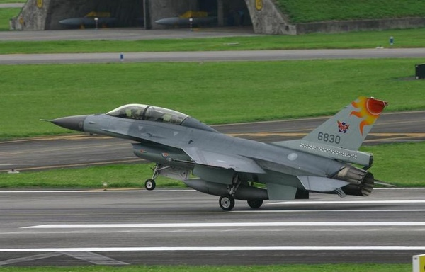
與鄰為友-四O一戰術混合聯隊
花蓮縣復興國民小學
研究目的
復興國小位處空軍基地附近，空軍例行操演時，經常干擾到我們學習，也對附近居民造成影響，所以我們想了解空軍隊周邊機關及居民造成了哪些影響?又為他們做了什麼?
我們也想透過訪問來了解，空軍提出的補助是否讓附近的居民感受到空軍的友善?

Slide 4
與鄰為友-四O一戰術混合聯隊
花蓮縣復興國民小學
研究流程
發現問題
提出討論
搜集資料
歸納結論
資料彙整
探查訪問
研究觀察
提出建議

Slide 5
與鄰為友-四O一戰術混合聯隊
花蓮縣復興國民小學
研究架構
與鄰為友 空軍401戰術混合聯隊
空軍組成及歷史
噪音造成旳問題
聽聽居民怎麼說
空軍如何與鄰為友

Slide 6
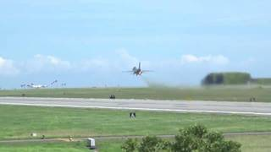
與鄰為友-四O一戰術混合聯隊
花蓮縣復興國民小學
（一）花蓮基地概況：
花蓮基地是東臺灣的第一座國際機場，是屬於軍民合用的機場，是由中華民國空軍所管理，花蓮基地原有南埔、北埔機場，但現在比較只使用北埔機場，南埔基場已經荒廢了，現在的北埔機場就是我們的花蓮基地。
（二）機場歷史：
１－民國四十三年成立基地勤務中隊，隸屬防校，建置改隸訓練司令部，
配屬之通信、氣象均設分隊，機場較前進步，C-47、C-46型運輸機均
可起降。
２－民國五十年後，因時勢需要，推行機場擴建，施工時間長達五年之
久擴建完。
３－民國八十七年七月一日奉命自桃園基地，桃園基地東遷花蓮基地，
擔負航空作戰任務，賡續完成F-16換裝訓練，與成軍準備工作。

Slide 7
與鄰為友-四O一戰術混合聯隊
花蓮縣復興國民小學
1 .黃色飛鵬代表部隊兵
2 .所執織指揮刀，象徵作戰指揮極大無償之空軍精神。
3 .盾牌象徵不畏強權，為我中華民族生存之力量，其上「V」字除
表明部隊番號外，更象徵勝利(VICTORY)每戰必勝之意。
4 .藍底之圓圈表示係由鋼鐵勁旅組成之堅強部隊。
四○ㄧ聯隊隊徽及其意涵：

Slide 8
與鄰為友-四O一戰術混合聯隊
花蓮縣復興國民小學
實際訪問
（一） 訪問對象：
① 花蓮縣復興國小校長 陳俊仁校長
俊仁校長覺得空軍基地的噪音既然是無法改變的事實，那就只能想辦法面對這一切，所以學校就有去申請補助，用來加裝氣密窗及空調設備，希望減少對於師生教學活動的影響。雖然有補助冷氣的費用，但補助的費用稍嫌太單一，希望能夠依地區的不同來提供補助。

Slide 9
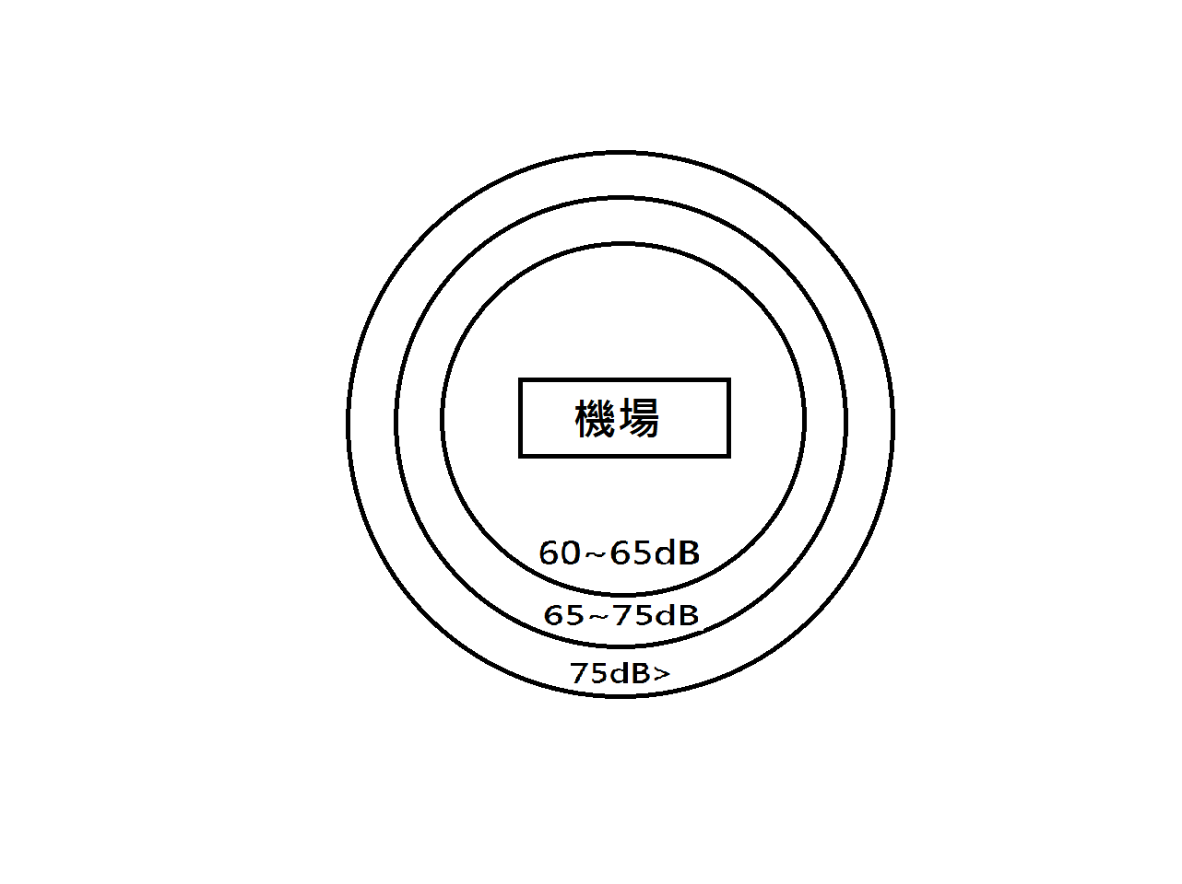
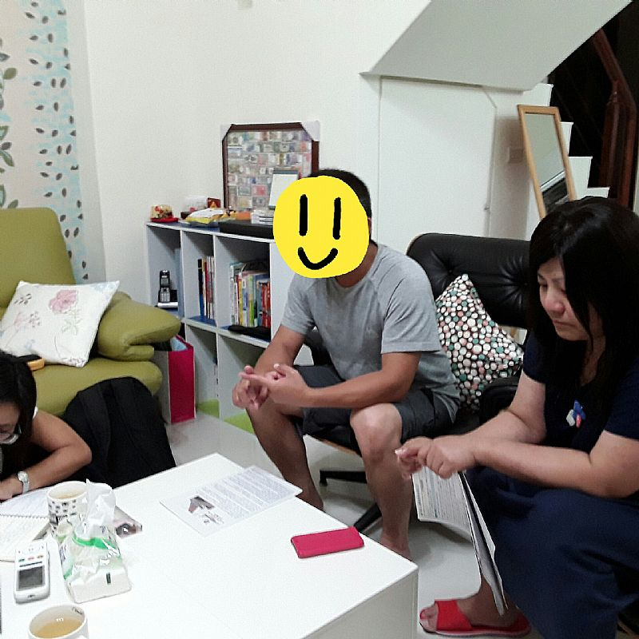
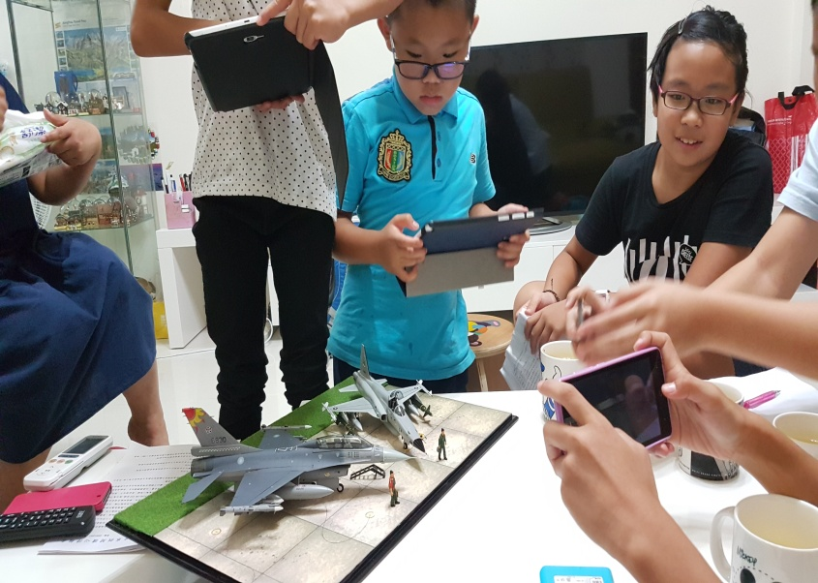
與鄰為友-四O一戰術混合聯隊
花蓮縣復興國民小學
② 附近居民 張叔叔
張叔叔在空軍基地上班，他說F-16戰鬥機在引擎全開的狀態下是130分貝；花蓮基地最老的飛機是F-5，起飛時的音量最大120分貝，方圓50公里內都可以很聽得很清楚。所以在機場內不管在哪裡都聽得到飛機起飛的聲音，所有建築物都裝有氣密窗與冷氣。工作久了，就會覺得民航機不會很吵。
張叔叔說他在台東工作時住家雖然離機場10公里，但四周都很空曠，所以還是聽得到飛機起飛的聲音。張叔叔對噪音的看法是：飛機的聲音很大，但一架飛機啟動需要有機工長與助理長兩位地勤人員指揮起飛，兩位地勤人員在說話時距離不能太遠，而且還要用大聲吼叫的方式才可以聽到，所以他們要戴工業用耳罩，並且用有防噪音功能的通話器與飛行員溝通。

Slide 10
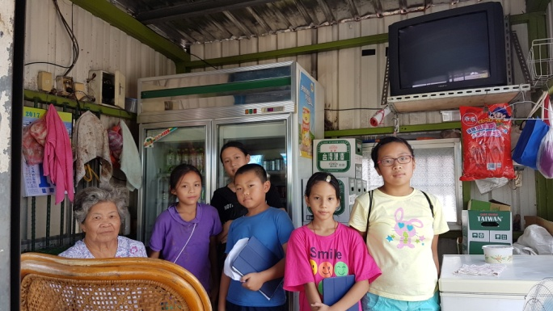
與鄰為友-四O一戰術混合聯隊
花蓮縣復興國民小學
③ 附近居民 林先生
林先生說他們有去向空軍申請補助，來安裝冷氣，但是林先生說他覺得沒有太大的改變，因為噪音依舊存在，但至少阻隔了一部份的噪音。我們得知林先生從小時後就住這裡，從16~20年前，空軍基地建好後，就開始有噪音的干擾了，但已經習慣這種感覺，所以不會想搬家，林先生跟我們說：他住久後，覺得民航機的聲音不會影響到他，但是如果F-16在晚上演練的話，偶而會讓他聽不到電視的聲音。
④ 嘉新村居民 林奶奶 林奶奶說很久以前有去向空軍申請補助，用來裝冷氣，當我們在問 到第二個問題時，村張長的弟妹-張小姐告訴我們，空軍的補助沒有很大 作用，雖然裝了冷氣、隔音窗，但沒辦法完全杜絕噪音，還是很吵。當我們詢問林奶奶空軍的態度是否有比以前友善時，林奶奶給予很 高的評價，表示雖然噪音沒有改變，但是空軍對於附近的居民態度已和以前有很大的差別，向空軍反應問題時，能設法解決。

Slide 11
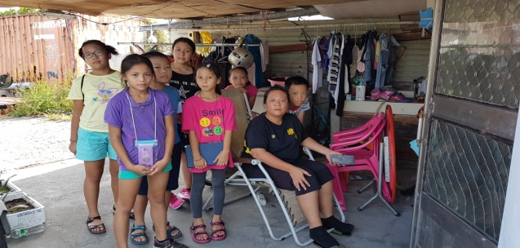
與鄰為友-四O一戰術混合聯隊
花蓮縣復興國民小學
⑤ 嘉新村居民 陳先生
陳先生曾經向空軍申請補助，拿去買了一些電器用品，他覺得其實就算安裝了冷氣也沒對飛機的噪音有太大的改善，但是絕對比沒有好，因為這是空軍隊附近居民表達友善的表現。
陳先生說因為住在空軍基地旁隊聽力造成了很多影響，會想要搬家，但其實空軍的態度已經比以前友善多了，以前向空軍反映噪音的問題，都沒有得到妥善的處理。現在的態度已經比以前好很多了，除了會派人來打掃公園，還會補助活動的資金。可是陳先生覺得，因為空軍是為了要保護國家，所以不會因為噪音的關係去怪罪空軍，而且空軍基地開放時，都會邀請嘉新村居民參加。
⑥ 嘉新村居民 曾媽媽
曾媽媽大約五年前搬到這附近，一開始搬來這裡時很不習慣，但是到後來時就慢慢習慣，曾媽媽說她覺得空軍的噪音沒有什麼影響，沒有向空軍申請補助，也不會想搬離這裡。曾媽媽覺得空軍已逐漸對附近的居民釋出善意，除了各式的補助外，也會邀請他們去空軍基地看表演，在去看過空軍的表演及操練過後，也更加地認同空軍的重要性。

Slide 12
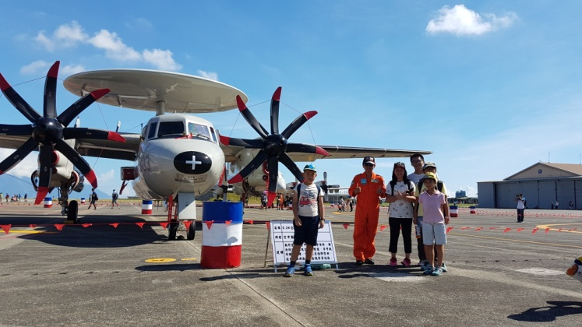
與鄰為友-四O一戰術混合聯隊
花蓮縣復興國民小學
空軍探訪—
王順強中尉
空軍基地開放時，我們訪問了反潛機P-3C的飛行員王順強中尉，王中尉說他以前是 C-130 貨機的飛行員，現在換到了反潛機，C-130 的用途主要是人員訓練及運送物資。反潛機的用途有：海上巡邏反水面(水上) 抵制潛水艇、軍艦，還有在台灣海域驅趕。王中尉表示空軍基地開放可以讓其他人看到國軍的戰力、戰備，展現戰力與活力，而且平日很少見，也希望可以藉由這機會來招募人才。
林信佐上校
林上校是 F-16 的飛行員，任務是保衛國家，在臺海的上空巡邏，確保敵人不會靠近臺灣，東邊是巡太平洋、西邊是臺灣海峽、南邊是巴士海峽(不超過菲律賓)。飛行員會戴著頭盔飛行，因為空氣很稀薄，必須要帶加壓的裝置，而且速度很快，所以要帶抗 G 裝置，G 力是就是地心引力的幾倍，飛行時最高是地心引力的9倍，這時全身的血液會往下流，移到腳那裏，就要使用加壓裝置，把血液弄回腦部，這樣才不會造成缺氧。

Slide 13
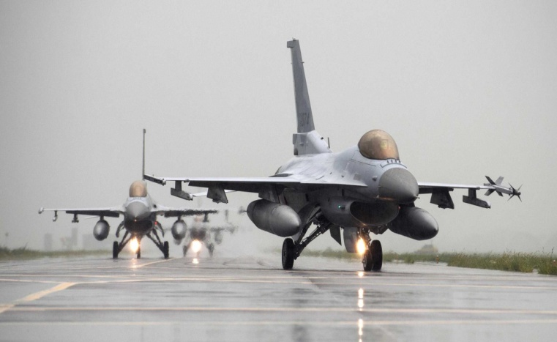
與鄰為友-四O一戰術混合聯隊
花蓮縣復興國民小學
七、 噪音造成的問題及空軍的解決方案
經過我們幾次的訪問後，我們發現空軍基地鄰近有很多住家，當飛機、戰鬥機例行操演起降時，會造成很大的噪音，因此附近居民常向空軍抗議，近年來，所以空軍致力減少噪音為附近民眾帶來的不便之處及問題，空軍除了改變對周邊居民的態度外，也提供了一些補助、改善策略、協助附近居民辦理活動或舉辦友善社區的活動。

Slide 14
與鄰為友-四O一戰術混合聯隊
花蓮縣復興國民小學
八、結論：
根據我們對附近居民做的訪問及資料搜集，我們整理出空軍基地可能對當地的機關、住家造成的問題如下：
（一） 飛機滑行、起降時帶來的噪音。
（二） 空軍於晚上演習，居民生活受到影響。
（三） 附近公共建設受到損壞。
針對航空噪音，空軍提出的改善策略有：
（一）補助附近機關及居民加裝冷氣、隔音窗：
空軍自民國87年起陸續提出大約新臺幣一千兩百萬元的經費挹注於航空防制的設備（如下表一），藉由冷氣機及隔音窗的裝設，來減少因為航空噪音為附近的機關、居民帶來的影響。（例如：起飛、降落時的噪音影響學生學習、造成附近民眾聽力受損等問題。）由空軍在本校補助的冷氣設備及隔音窗，隔絕了部分的噪音，使我們的學習不再像從前一樣受到那麼大的干擾，讓我們更專心的學習。（裝設冷氣 設備、隔音窗分貝差異測量表，如表二、表三）

Slide 15
與鄰為友-四O一戰術混合聯隊
花蓮縣復興國民小學
表一：民國99年至民國103年間 空軍補助航空噪音防治經費統計表（花蓮市）

Slide 16
與鄰為友-四O一戰術混合聯隊
花蓮縣復興國民小學
表二：噪音檢測（門、窗均關的狀況下）—模擬尚未安裝冷氣設備及隔音窗後的狀況
檢測項目 檢測時間 | 卡車開過的時候 | 火車通過的時候 | 飛機操演的時候
106年9月8日 | 73 | 77 | 86
106年9月22日 | 76 | 78 | 85
106年10月6日 | 74 | 74 | 87

Slide 17
與鄰為友-四O一戰術混合聯隊
花蓮縣復興國民小學
表三：噪音檢測（門、窗均關的狀況下）—模擬安裝冷氣設備及隔音窗後的狀況
檢測項目 檢測時間 | 卡車開過的時候 | 火車通過的時候 | 飛機操演的時候
106年9月8日 | 70 | 72 | 83
106年9月22日 | 73 | 73 | 80
106年10月6日 | 71 | 70 | 82

Slide 18
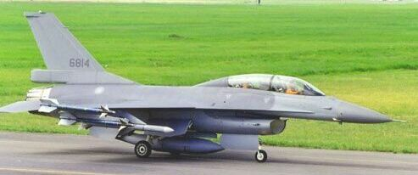
與鄰為友-四O一戰術混合聯隊
花蓮縣復興國民小學
（二） 主動為周邊社區提供服務：根據我們訪問的結果得知，空軍會派人到嘉新村公園來打掃外，也會補助辦活動的獎勵品或日常用品。
（三） 邀請附近居民到空軍基地參觀。近年來，空軍逐漸對附近的機關、住戶釋出善意，除了提供部分經費的補助外，也會主動邀請附近居民到空軍參觀，藉以使民眾對空軍的有更進一步的認識，也提升民眾對空軍的認同感。

Slide 19
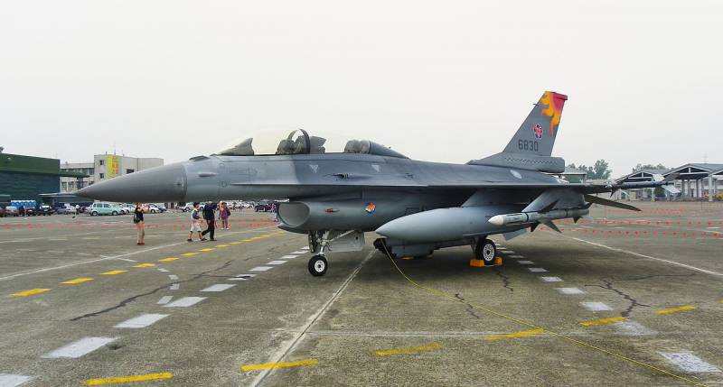
與鄰為友-四O一戰術混合聯隊
花蓮縣復興國民小學
1. 參考網站：
➢ 中華民國空軍 http://air.mnd.gov.tw/
➢ 噪音小百科—噪音的種類與來源 http://noise.ksepb.gov.tw/noise/main05_1.htm
➢ 花蓮縣航空噪音防制區劃定作 http://www.hlepb.gov.tw/planenoise/index.html
➢ 花蓮航空站—噪音防制 http://www.hulairport.gov.tw/content/noise/noise01.aspx
2. 相關新聞報導：
➢ 2012/11/03 自由時報 〈北部〉軍機噪音補助 議員要求提高 http
➢ 2012/10/01 東方報 軍機噪音監測系統 應逐年更新
➢ 2012/03/29 東方報 環局要求中央增加航空噪音補助
➢ 2012/02/08 東方報 離機場近 回饋金補助反而少
➢ 2011/07/11 東方報 航空噪音管制區 劃定與施行您了解多少
➢ 2011/04/07 東方報 航空噪音防制 可至市公所申請補助

Slide 20
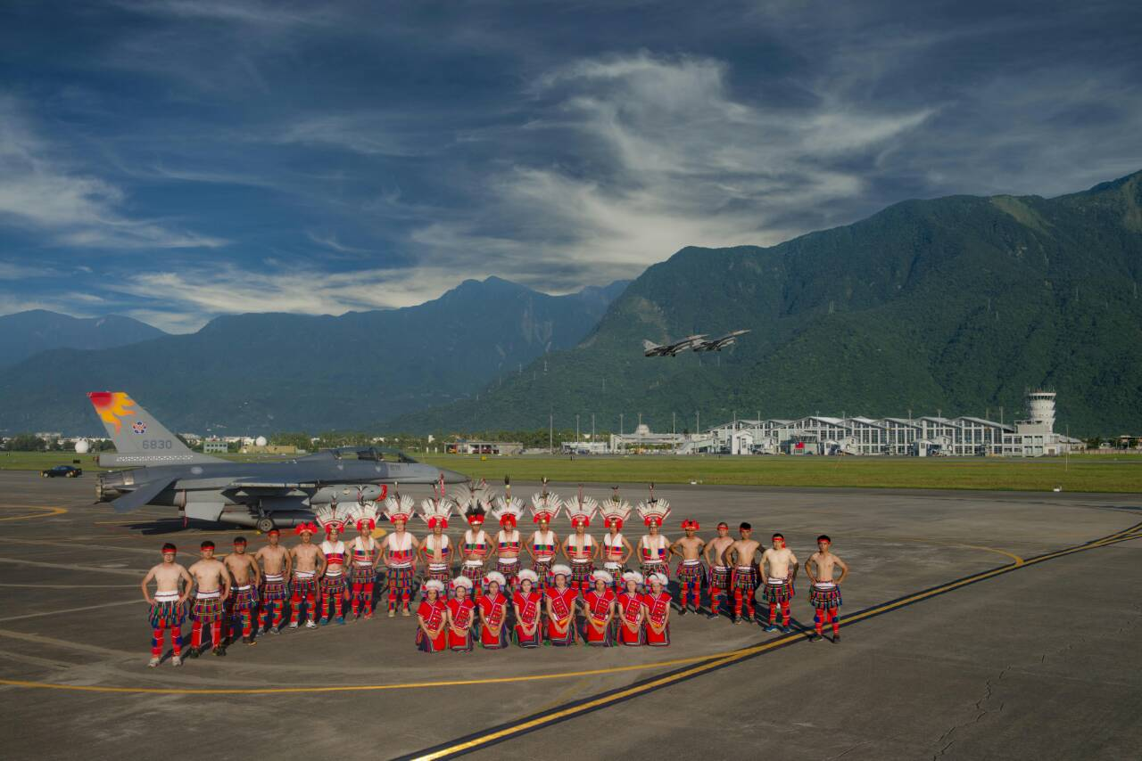
THANK YOU FOR YOUR GUIDANCE
謝謝您的指導
我們將竭盡全力做的更好！

